Slide 1
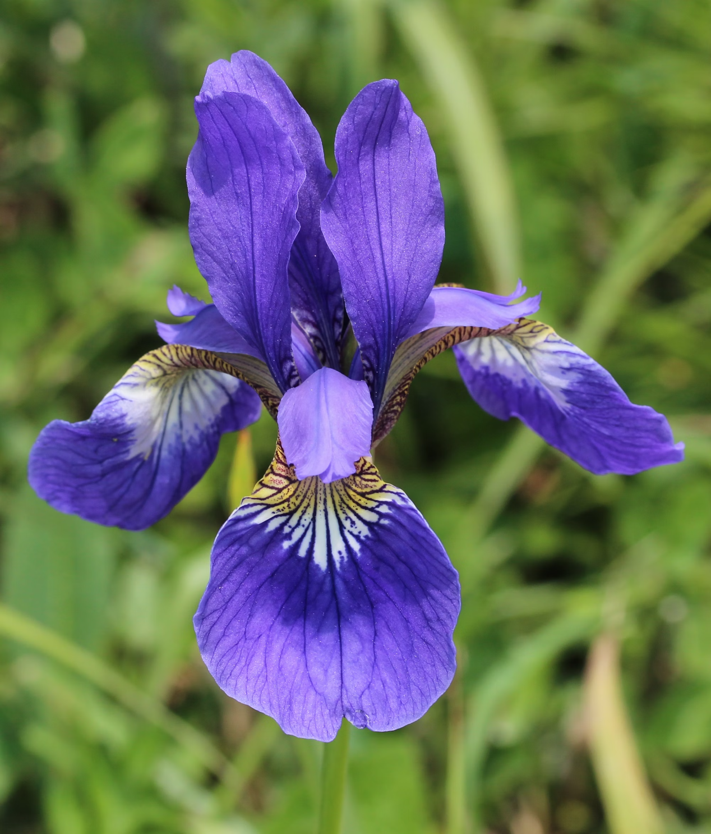

PHÂN LOẠI HOA DIÊN VĨ (IRIS) SỬ DỤNG THUẬT TOÁN K-NEAREST NEIGHBORS (KNN)
Giảng viên hướng dẫn : TS. Lê Hoàng Hiệp
Sinh viên thực hiện : Quách Thị Thu_22050034

Slide 2
Giới thiệu đề tài
Lý do chọn đề tài
Đề tài “Phân loại hoa Diên Vĩ (Iris) sử dụng thuật toán K-Nearest Neighbors (KNN)” tập trung xây dựng một mô hình học máy nhằm phân loại các loài hoa dựa trên các đặc trưng hình học như chiều dài và chiều rộng của đài hoa và cánh hoa.
Sử dụng 4 đặc trưng hình học để dự đoán 3 loại hoa
Bài toán phân loại là một trong những bài toán cơ bản và quan trọng trong học máy
Bộ dữ liệu Iris đơn giản, dễ hiểu, phù hợp cho người mới học
Thuật toán KNN dễ triển khai nhưng vẫn cho độ chính xác cao
Giúp hiểu rõ quy trình xây dựng một ứng dụng học máy hoàn chỉnh
Là nền tảng để phát triển các bài toán phức tạp hơn trong tương lai

Slide 3
Mục Tiêu và Ý Nghĩa
Mục Tiêu
Ý Nghĩa
Xây dựng mô hình KNN để phân loại hoa Iris
Xử lý và chuẩn hóa dữ liệu đầu vào
Huấn luyện và đánh giá mô hình
Triển khai thành ứng dụng web dự đoán
Hiểu quy trình xây dựng hệ thống học máy
Áp dụng lý thuyết vào bài toán thực tế
Làm nền tảng phát triển các ứng dụng AI sau này

Slide 4
Quy Trình Phát Triển Ứng Dụng
Quy trình gồm 5 bước từ thu thập dữ liệu đến triển khai ứng dụng web hoàn chỉnh.
01
02
03
Thu thập dữ liệu
Tiền xử lý dữ liệu
Huấn luyện mô hình
Tải 150 mẫu hoa Iris với 4 đặc trưng từ file CSV.
Chuẩn hóa dữ liệu bằng StandardScaler để đảm bảo độ chính xác.
Xây dựng mô hình KNN với K=5 trên tập huấn luyện.
04
05
Đánh giá mô hình
Triển khai ứng dụng
Kiểm tra Accuracy và Confusion Matrix trên tập kiểm tra.
Tạo web app React + Flask để dự đoán loài hoa.

Slide 5
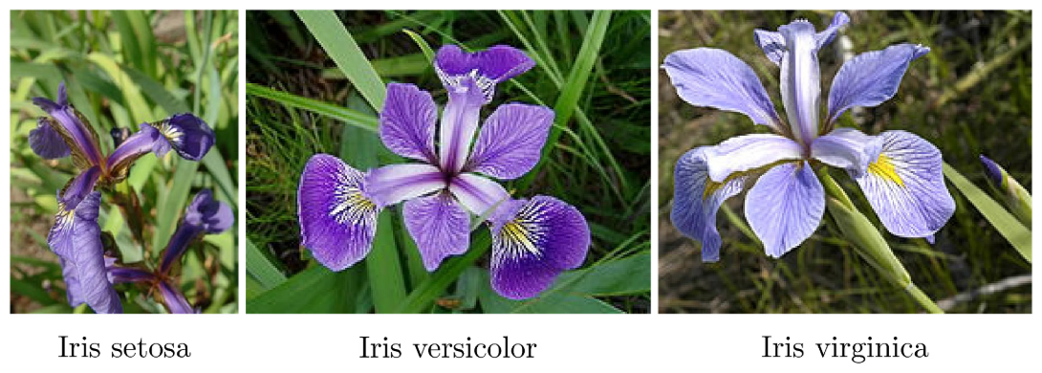
Giới Thiệu Bộ Dữ Liệu Iris
Bộ dữ liệu Iris gồm 150 mẫu, chia đều cho 3 loài. Mỗi mẫu có 4 đặc trưng đo lường hình thái hoa:
Ba lớp phân loại: Setosa, Versicolor và Virginica.
Chiều dài đài hoa
Chiều rộng đài hoa
Chiều dài cánh hoa
Chiều rộng cánh hoa

Slide 6
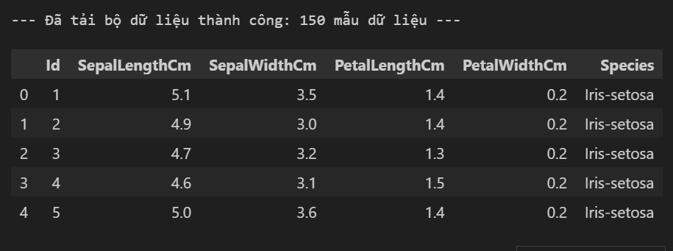
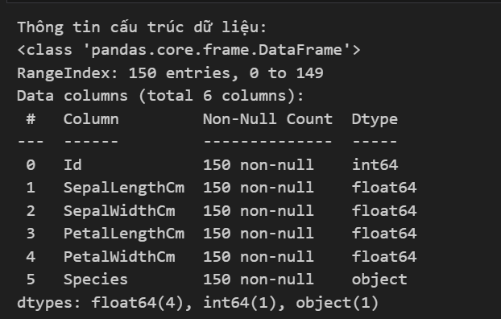
Giới Thiệu Bộ Dữ Liệu Iris
Bộ dữ liệu Iris gồm 150 mẫu, chia đều cho 3 loài. Mỗi mẫu có 4 đặc trưng đo lường hình thái hoa:
Chiều dài đài hoa
Chiều rộng đài hoa
Chiều dài cánh hoa
Chiều rộng cánh hoa
Ba lớp phân loại: Setosa, Versicolor và Virginica.

Slide 7
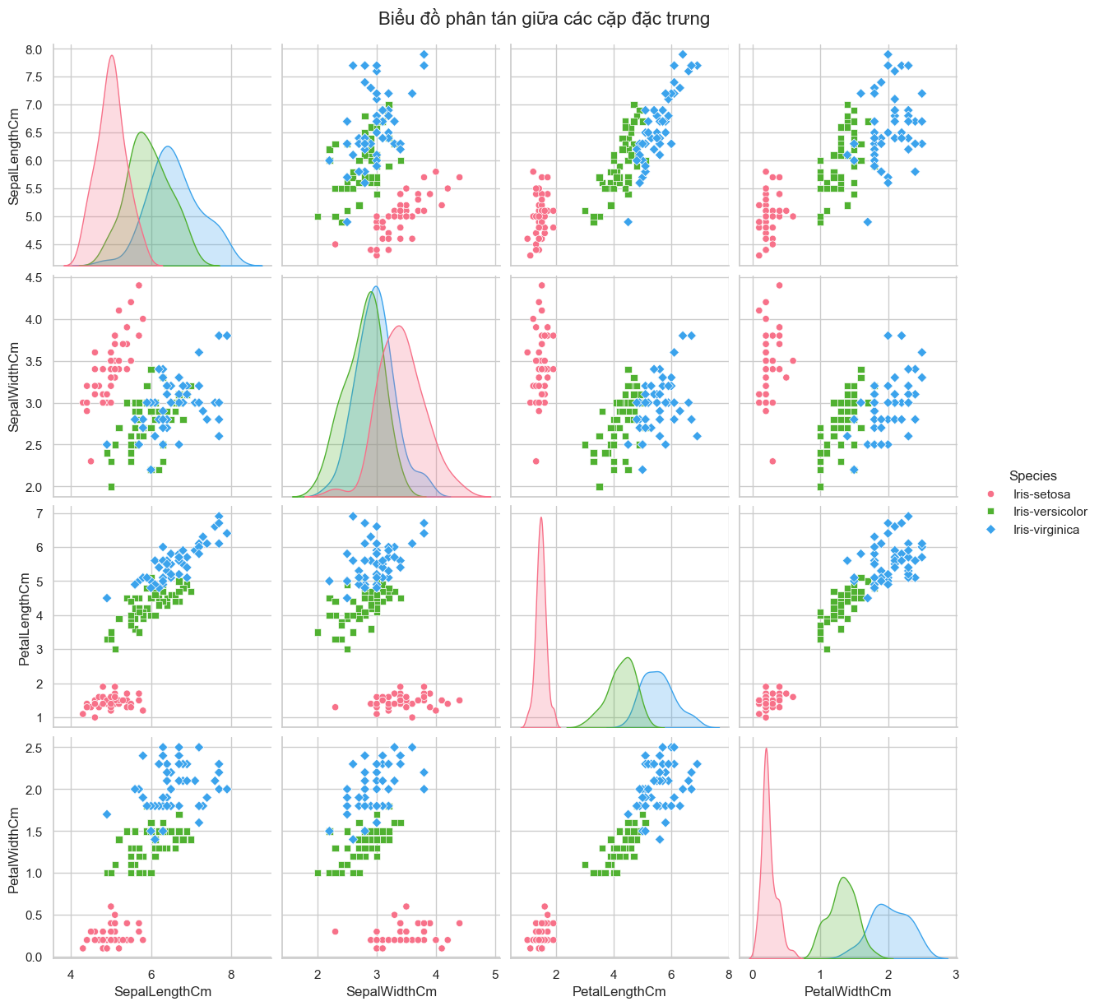
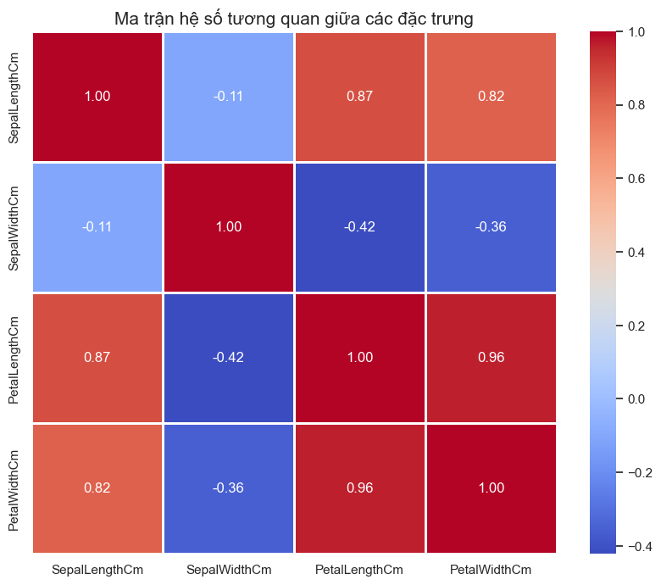
Phân Tích Dữ Liệu
Biểu đồ phân tán giữa các cặp đặc trưng
Biểu đồ ma trận tương quan giữa các đặc trưng

Slide 8
Tiền xử lý dữ liệu
1. Feature Selection
Bỏ cột Id
X: đặc trưng (Sepal, Petal)
y: nhãn loài hoa
2. Label Encoding
Setosa = 0 | Versicolor = 1 | Virginica = 2
3. Data Splitting
80% Train – 20% Testrandom_state = 42
4. Feature Scaling
Dùng StandardScaler
Chuẩn hóa: mean = 0, std = 1

Slide 9



Thuật Toán KNN
KNN hoạt động dựa trên nguyên lý hàng xóm gần nhất. Các bước thực hiện:
Tính khoảng cách
Từ điểm mới đến tất cả điểm trong tập huấn luyện
Chọn K điểm gần nhất
Xác định các láng giềng gần nhất
Lấy nhãn theo đa số
Phiếu bầu của K điểm lân cận quyết định lớp

Slide 10
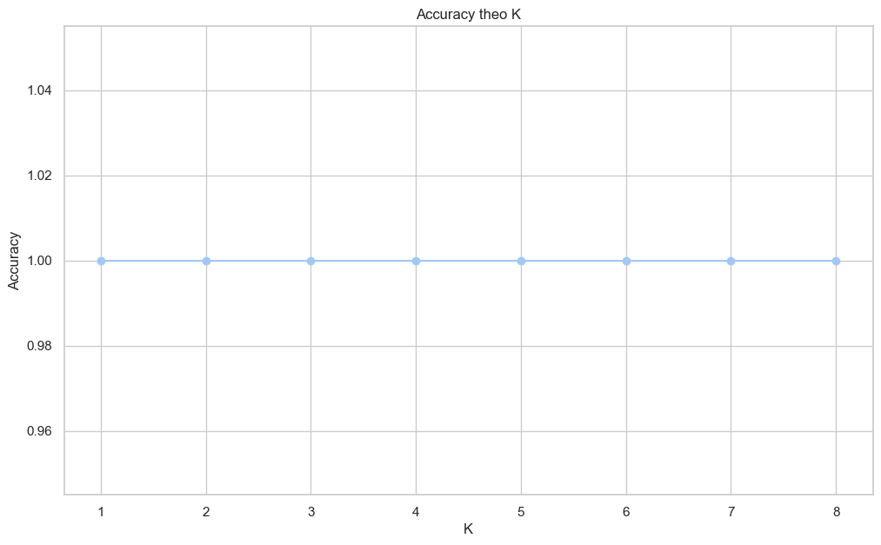

Lựa Chọn K và Chuẩn Hóa Dữ Liệu
Chọn tối ưu là K = 5

Slide 11
Kiến Trúc Hệ Thống
Hệ thống được xây dựng theo mô hình client-server. Frontend và Backend giao tiếp với nhau thông qua API sử dụng định dạng JSON. Người dùng nhập dữ liệu từ giao diện, dữ liệu được gửi đến Backend, xử lý qua mô hình KNN và trả kết quả về để hiển thị.
Frontend — React
Backend — Flask
Hiển thị giao diện và nhận dữ liệu từ người dùng
Xử lý yêu cầu và thực hiện dự đoán bằng mô hình học máy

Slide 12
Hiện Thực Hệ Thống
Backend Python
Flask API
Xây dựng bằng Python và thư viện scikit-learn để huấn luyện mô hình KNN. Dữ liệu được chuẩn hóa bằng StandardScaler để đảm bảo độ chính xác khi tính khoảng cách.
Flask được sử dụng để xây dựng API, nhận dữ liệu đầu vào và trả về kết quả dự đoán cùng độ tin cậy.
Frontend React
Giao Diện Đa Thiết Bị
Xây dựng bằng React, sử dụng useState để quản lý dữ liệu người dùng nhập vào. Khi người dùng gửi dữ liệu, hệ thống gọi API và hiển thị kết quả ngay lập tức.
Giao diện đơn giản, trực quan và có thể sử dụng trên nhiều thiết bị.

